Slide 1

横断調査資料
他業界に学ぶ 「単一の真実源」
建築・創薬・航空・プラント・半導体に Backstage 相当はあるか — SYNAPSE 構想のための横断調査
SYNAPSE 構想 ・ NV-2026 EV セダン統合可視化ポータル
Notes:
SYNAPSE 構想のための横断調査。建築・創薬・航空・プラント・半導体に Backstage 相当の単一の真実源があるか、あるなら何を学べるかを問う。

Slide 2
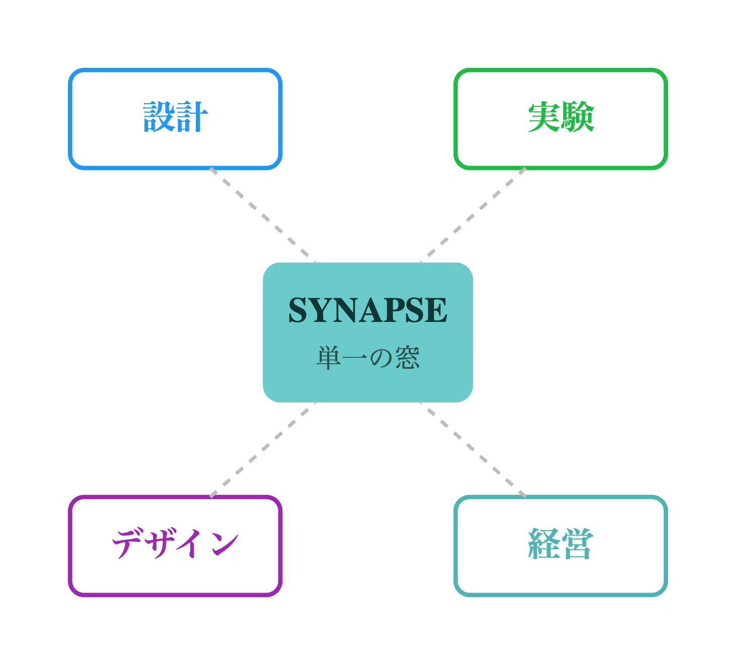
02
導入
背景と問い
SYNAPSE とは
車両開発（NV-2026 EV セダン）の統合可視化ポータル構想。設計・実験・デザインの3ドメインを一枚に束ね、クリッカブルな3Dモデル＋ヒートマップで全ステークホルダーの単一の窓を目指す。
問題
専門のサイロ化で、ドメイン横断の不整合が後工程まで露見しない。
本資料の問い
同じ仕組みは他業界にあるのか。あるなら何を学べるか。
SYNAPSE｜他業界に学ぶ単一の真実源
02 / 14
Notes:
SYNAPSE は車両開発の統合可視化ポータル構想。設計・実験・デザインの3ドメインを一枚に束ね、クリッカブルな3Dモデルとヒートマップで全ステークホルダーの単一の窓を目指す。本資料は同じ仕組みが他業界にあるか、あれば何を学べるかを問う。

Slide 3
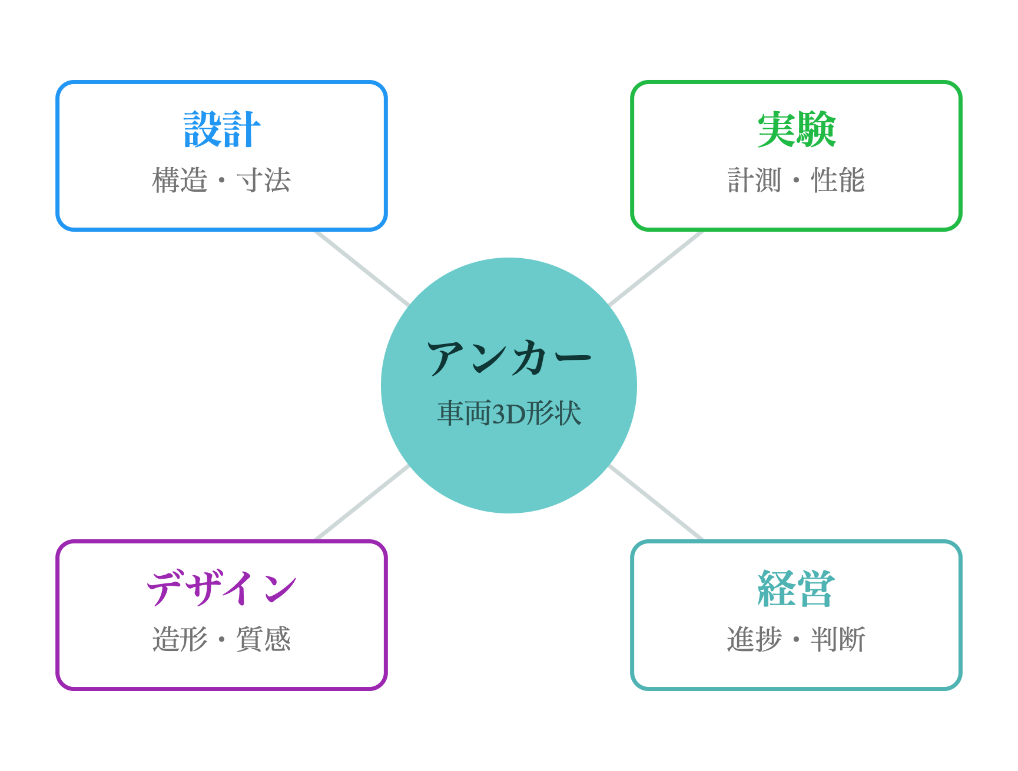
03
分析の枠組み ①
アンカーと境界オブジェクト
アンカー ＝成果物の構造（車両なら3D形状）を、情報の入口かつ状態表示面として使うもの。
機能する条件は、アンカーの 「部位分解」が組織の「責任分担」と一致 すること（部位＝担当チーム）。
これが、異なる専門集団が同じ面を指差して協働できる 境界オブジェクト になる。
価値の本質は可視化ではなく、 翻訳コストの削減と意思決定の前倒し 。
SYNAPSE｜他業界に学ぶ単一の真実源
03 / 14
Notes:
アンカー＝成果物の構造を情報の入口かつ状態表示面として使うもの。アンカーの部位分解が組織の責任分担と一致したときに機能する。価値の本質は可視化ではなく翻訳コスト削減と意思決定の前倒し。

Slide 4
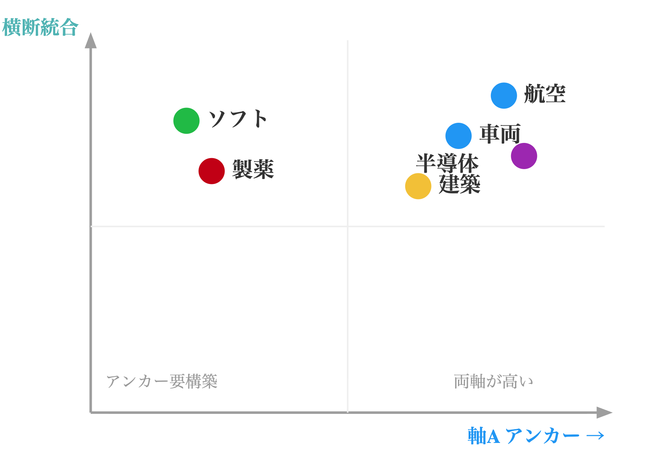
04
分析の枠組み ②
価値の2軸
SYNAPSE型の価値は直交する2軸に分解できる。
軸A ・ オブジェクト・アンカー価値
3D＋ヒートマップ
軸B ・ ドメイン横断統合価値
single source of truth
物理的で分解可能な成果物がある業界（車両・航空・建築・半導体）は両軸が高い。製薬・ソフトは軸Bは高いが、軸Aのアンカーを別途作る必要がある。
SYNAPSE｜他業界に学ぶ単一の真実源
04 / 14
Notes:
SYNAPSE型の価値は直交する2軸に分解できる。軸A＝オブジェクト・アンカー価値、軸B＝ドメイン横断統合価値。物理的で分解可能な成果物がある業界は両軸が高い。製薬・ソフトは軸Bは高いが軸Aのアンカーを別途作る必要がある。

Slide 5
05
分析の枠組み ③
デジタルツインの成熟度
STEP 3
STEP 2
STEP 1
デジタルモデル
デジタルシャドウ
デジタルツイン
手動更新の静的な表現。
実物 → 仮想へ一方向同期。
双方向。仮想の操作が実物に作用。
現状の SYNAPSE モック
実物 ──▶ 仮想
実物 ◀──▶ 仮想
実データを入れた瞬間に「誰のデータか・何を赤とするか」の恒常的な再交渉が始まる ＝ ガバナンスが要点。
SYNAPSE｜他業界に学ぶ単一の真実源
05 / 14
Notes:
アンカーの時間性とガバナンスには段階がある。デジタルモデル（手動更新の静的、現状のSYNAPSEモック）→ デジタルシャドウ（実物から仮想への一方向同期）→ デジタルツイン（双方向）。実データを入れた瞬間に誰のデータか・何を赤とするかの再交渉が始まる。

Slide 6
06
横断調査
横断調査の全体像
業界
Backstage 相当の代表例
アンカーの正体
性格
建築
CDE（Autodesk Construction Cloud、Procore、Bentley ProjectWise、Oracle Aconex、ISO 19650 準拠）
BIM モデル＋文書
フェーズ別スイートの集合
創薬
Veeva Vault（eTMF・RIM・QMS・LIMS）
規制文書・記録＋知識グラフ
物理アンカー不在の文書中心バックボーン
航空
PLM（Siemens Teamcenter、Dassault 3DEXPERIENCE、PTC Windchill）
3D モデルと EBOM
最も成熟したエンジニアリング・アンカー
プラント
AVEVA AIM＋CONNECT、Cognite Data Fusion、AspenTech、Palantir Foundry
P&ID・3D・タグ＋オントロジー
産業 DataOps
半導体
EDA（Synopsys、Cadence、Siemens EDA）、DDM（ENOVIA Synchronicity）
IP ブロック階層・チップレイアウト＋PDK
ツインの連鎖
SYNAPSE｜他業界に学ぶ単一の真実源
06 / 14
Notes:
5業界を一覧化。列は業界・Backstage相当の代表例・アンカーの正体・性格。建築CDE、創薬Veeva Vault、航空PLM、プラントAVEVA/Cognite/Palantir、半導体EDA/DDM。

Slide 7
07
業界深掘り ・ 航空
最も近い親戚 — PLM とデジタルスレッド
PLM が単一の真実源たる製品データ・バックボーンを担う。
EBOM はリリースゲートでベースライン化 ＝ フェーズゲート。SYNAPSE の構造とほぼ同型。
Boeing・Airbus・Lockheed など OEM は自前のデジタルスレッドも構築。
デジタルスレッド（一本の連続した製品データ）
設計
▶
システムズ エンジニアリング
▶
EBOM ベースライン
▶
変更管理
▶
リリース
SYNAPSE｜他業界に学ぶ単一の真実源
07 / 14
Notes:
PLMが単一の真実源たる製品データ・バックボーンを担う。設計→システムズエンジニアリング→EBOM→変更管理→リリースを一本のデジタルスレッドに。EBOMはリリースゲートでベースライン化＝フェーズゲート。SYNAPSEの構造とほぼ同型。

Slide 8
08
業界深掘り ・ 建築
CDE（ISO 19650）
CDE＝中央集権的な情報リポジトリ＝単一の真実源。 BIM モデルがアンカー 。
CDE / BIM モデル
アンカー（単一の真実源）
重要な発見
どの単一プラットフォームも建造物の全ライフサイクルを通じた真実源にはなり切れず、ベンダーは フェーズ特化スイート群 を作る方向。
▲
設計 スイート
施工 スイート
運用 スイート
デジタルツインは Bentley iTwin／Autodesk Tandem 等。
フェーズ別スイートの集合
SYNAPSE｜他業界に学ぶ単一の真実源
08 / 14
Notes:
CDE＝中央集権的な情報リポジトリ＝単一の真実源。BIMモデルがアンカー。重要な発見はどの単一プラットフォームも全ライフサイクルを通じた真実源にはなり切れず、ベンダーはフェーズ特化スイート群を作る方向。デジタルツインはBentley iTwin、Autodesk Tandem等。

Slide 9
09
業界深掘り ・ 創薬
Veeva Vault — 文書中心のバックボーン
Veeva Vault が規制対象の文書・データの デジタルバックボーン ＝単一の真実源。臨床（eTMF）・規制（RIM）・品質（QMS）・LIMS を一つに。
eTMF 臨床
RIM 規制
QMS 品質
LIMS 試験
物理オブジェクトがないため、アンカーは 文書・記録と知識グラフ （Neo4j 等）。
▼ ▼
Vault 間連携（RIM ↔ QMS ↔ LIMS）が課題 ＝ 後述の「縫合」。
Veeva Vault バックボーン
文書・記録＋知識グラフ
SYNAPSE｜他業界に学ぶ単一の真実源
09 / 14
Notes:
Veeva Vaultが規制対象の文書・データのデジタルバックボーン＝単一の真実源。臨床eTMF・規制RIM・品質QMS・LIMSを一つに。物理オブジェクトがないためアンカーは文書・記録と知識グラフ。Vault間連携が課題＝後述の縫合。

Slide 10
10
業界深掘り ・ プラント＆半導体
オントロジーとツインの連鎖
プラント
半導体
AVEVA が P&ID・3D・タグを資産情報ハブに統合。
EDA （Synopsys／Cadence／Siemens EDA）の上に設計データ管理（ ENOVIA Synchronicity＝設計の単一バージョン）。
P&ID
3D
タグ
設計
▶
fab
▶
パッケージ
▶
テスト
▼ 資産情報ハブ
産業 DataOps Cognite・AspenTech・Palantir Foundry
相互接続ツインの連鎖 PDK が設計と fab の接点
SYNAPSE｜他業界に学ぶ単一の真実源
10 / 14
Notes:
プラント：AVEVAがP&IDや3Dやタグを資産情報ハブに。Cognite Data Fusion・AspenTech・Palantir Foundryが産業DataOpsとして単一の真実源を構築。半導体：EDAの上に設計データ管理ENOVIA Synchronicity。設計→fab→パッケージ→テストの相互接続ツインの連鎖。PDKが設計とfabの接点。

Slide 11
11
ソフトウェア版 SYNAPSE
Backstage 詳解
2020
3,000+
~200万
Spotify
公開・CNCF 寄贈
採用企業（社）
推定利用者（人）
発祥（MS 管理）
中核 ＝ ソフトウェアカタログ
決定的な仕組み ＝ 所有関係
Component
API
Resource
System
Domain
Group
User
全エンティティが一意の owner（Group／User）を持ち、「誰に聞くか」「アラート」「オンコール」を駆動 ＝ 部位分解＝責任分担。
関係：dependsOn、providesApi／consumesApi、ownedBy
付随機能
弱点
テンプレート（Scaffolder）／TechDocs／プラグイン／スコアカード（Soundcheck・Tech Insights）
カタログはメタデータ（YAML）の質次第。腐敗するとポータルが死ぬ ＝ 検証とスコアカードの運用が必要。
SYNAPSE｜他業界に学ぶ単一の真実源
11 / 14
Notes:
Spotifyがマイクロサービスのために作り2020年公開、CNCFへ寄贈。採用3,000社超、推定200万人。中核はソフトウェアカタログ。決定的な仕組みは所有関係で、全エンティティが一意のownerを持ち、誰に聞くか・アラート・オンコールを駆動＝部位分解＝責任分担。弱点はカタログがYAMLの質次第で、腐敗するとポータルが死ぬ。

Slide 12
12
ソフトウェア
GitHub の位置づけ — アンカーではなく供給源
最小単位はリポジトリで、サービス／システムではない。リポジトリ分解は責任構造を写し取れず、コード一ドメインに閉じる ＝ アンカーになれない。
Backstage
体験・アンカー層
ただし下層の中心的な供給源 ：Backstage は catalog-info.yaml を自動走査し、GitHub Teams を所有者源に同期、Actions の状態を吸い上げる。
▲
一方向（シャドウ）に吸い上げ
GitHub
CI・CD
可観測性
車両に喩えると GitHub ＝ 設計ドメインの CAD ＋ 変更レビューの源 。3D アンカーに当たるのは Backstage のカタログ。
インシデント
組織図
供給源（ソース群）
SYNAPSE｜他業界に学ぶ単一の真実源
12 / 14
Notes:
GitHubの最小単位はリポジトリで、サービス／システムではない。リポジトリ分解は責任構造を写し取れず、コード一ドメインに閉じる＝アンカーになれない。ただし下層の中心的な供給源。Backstageはcatalog-info.yamlを自動走査し、GitHub Teamsを所有者源に同期、Actionsの状態を吸い上げる。車両に喩えるとGitHub＝設計ドメインのCAD＋変更レビューの源。3DアンカーはBackstageのカタログ。

Slide 13
13
総括
二つの発見
発見 1 ・ 複数アンカーの「縫合」は実在する
発見 2 ・「生きたツイン」と「静的シャドウ」は業界の言葉
建築には複数 CDE を同期する CDE Sync、創薬には Vault 間連携 、Cognite は「単一の巨大ツインをやめ、小さく目的特化したツインを多数」と明言。 成熟した現場ほど縫合へ向かう。
Palantir は書き戻し（write-back）可能で双方向 なものだけを本物のツイン、可視化だけはシャドウと切り分ける。AVEVA も常時同期する生きた表現と定義。
最も Backstage 的 な実例
Palantir Foundry の Ontology（部品・機械・SKU・患者等を第一級オブジェクト化＋双方向）。ただし Backstage は オープン／ボトムアップ／所有グラフ型 、物理産業はほぼ専有ベンダースイートという違い。
SYNAPSE｜他業界に学ぶ単一の真実源
13 / 14
Notes:
発見1：複数アンカーの縫合は実在する製品カテゴリ。建築のCDE Sync、創薬のVault間連携、Cogniteは小さく目的特化したツインを多数と明言。発見2：生きたツインと静的シャドウの区別は業界自身の言葉。Palantirは書き戻し可能で双方向なものだけを本物のツインと切り分ける。精神的にBackstageに最も近いのはPalantir FoundryのOntology。

Slide 14
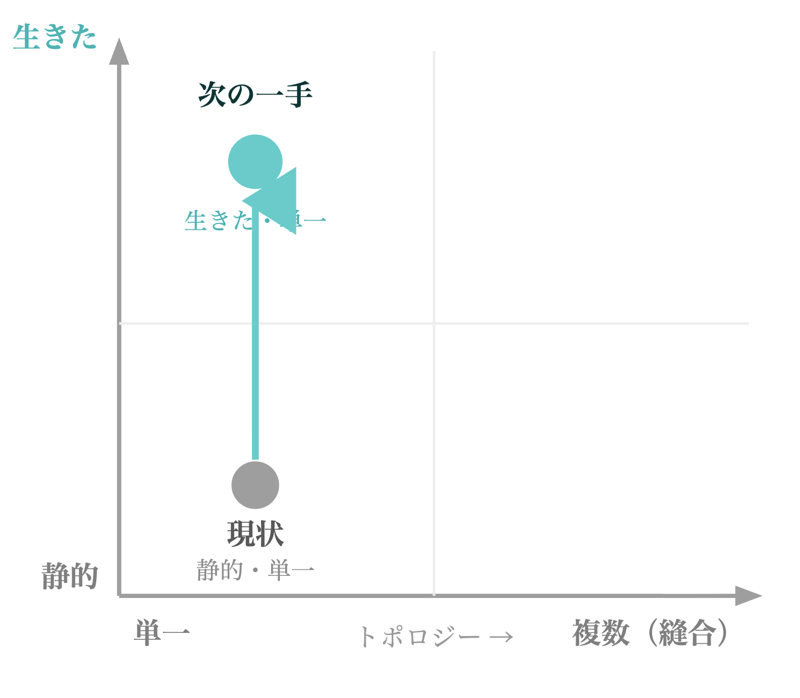
14
提言
SYNAPSE への含意と提言
真の親戚は Backstage ではなく、航空・自動車の PLM＋デジタルスレッド／ツイン 。日産も既に何らかの PLM を運用しているはず。
SYNAPSE はカタログを作り直さず、ソース群の上に乗る 横断的な境界オブジェクト体験層 として立つ（Backstage ↔ GitHub と同じ関係）。
白地 ：PLM はエンジニア向けで重く、経営・デザイナー・横断ステークホルダー向けの「単一の窓」は苦手。そこが SYNAPSE の領域。
次の一手
(1) ガバナンスを先に固める（状態データに出自・所有者・鮮度のメタ＝ owner＋検証＋スコアカード相当）。
(2) PLM の上の参照アーキテクチャ、または Palantir 型オントロジーの車両版オブジェクトモデルを試設計。
SYNAPSE｜他業界に学ぶ単一の真実源
14 / 14
Notes:
車両SYNAPSEの真の親戚はBackstageではなく航空・自動車のPLM＋デジタルスレッド／ツイン。SYNAPSEはカタログを作り直すのではなく、PLM・実験・スタイリングのソース群の上に乗る横断的な境界オブジェクト体験層として立つ。白地は経営・デザイナー・横断ステークホルダー向けの単一の窓。次の一手はガバナンスを先に固める、PLMの上の参照アーキテクチャまたはPalantir型オントロジーの車両版を試設計。

